Slide 1
Федеральное государственное бюджетное образовательное учреждение
высшего образования «Красноярский государственный медицинский университет имени профессора В.Ф.Войно-Ясенецкого»
Министерства здравоохранения Российской Федерации
Фармацевтический колледж
Педагогический совет №1 07.09.2020
Особенности организации лекционных занятий
в дистанционном режиме
Селютина Г.В., Казакова Е.Н
Красноярск, 2020

Slide 2
Особенности организации лекционных занятий
в дистанционном режиме
Учебные материалы к лекциям в режиме ДО размещаются в модуле «Дистанционные задания».
Учебные материалы должны включать: текстовые сборники лекций, лекции-презентации, видеолекции.
Актуализировать учебные материалы по лекциям на сайте колледжа в УМКД.
Обновленные материалы представить в методический отдел.

Slide 3
Выставлять задание к лекциям НАКАНУНЕ или за день до их проведения.
В задании к лекции указать:
дату и время проведения лекции,
ссылки на учебные материалы,
задания контроля (позволяют понять преподавателю фактическую работу студентов с материалом лекции).

Slide 4
При проведении лекций в режиме он-лайн:
- вести запись лекции
размещать ссылки на видеозапись в заданиях,
учитывая занятость студентов на занятиях в колледже и технические сбои во время он-лайн трансляции

Slide 5
Заполнение электронного журнала
После оценивания выполненных заданий по лекции в модуле «Дистанционные задания», следует отправить оценки для выставления в электронный журнал.
Для лекций в электронном журнале проставляются только категории ЯВКА/НЕЯВКА
Для практических занятий также оценки выставляются в электронный журнал!

Slide 6
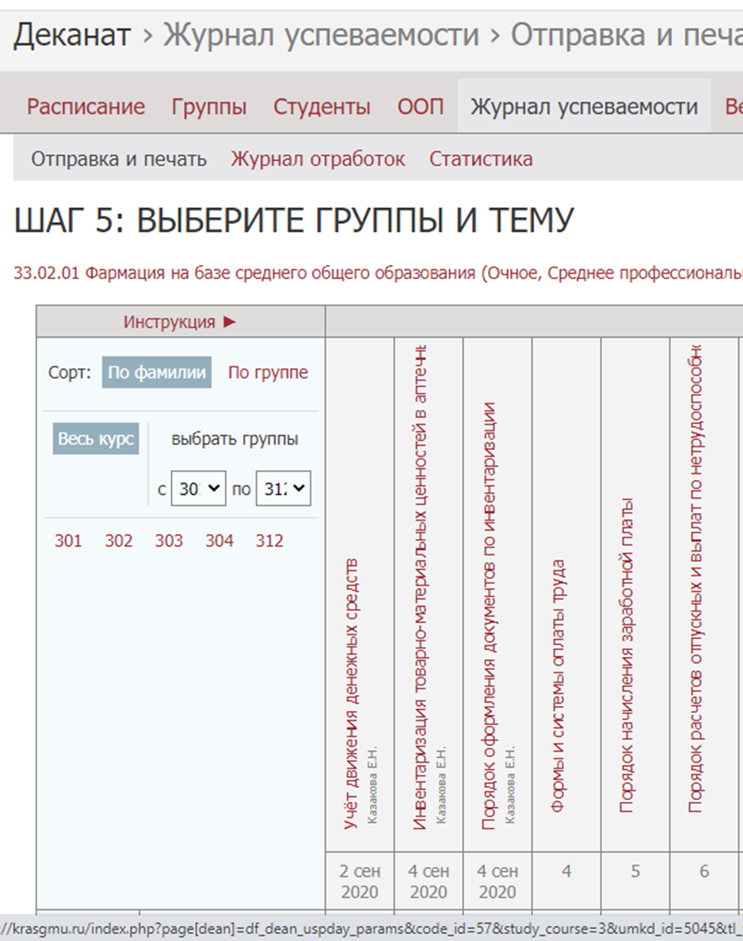
Обратите внимание!
Оценки в электронном журнале будут проставлены фактически той датой, которой вы их отправляете!
После отправки отметок в журнал, необходимо сверить дату, которая выставилась в журнале с датой проведения лекции по расписанию. При необходимости дату следует изменить, согласно РАСПИСАНИЮ.

Slide 7
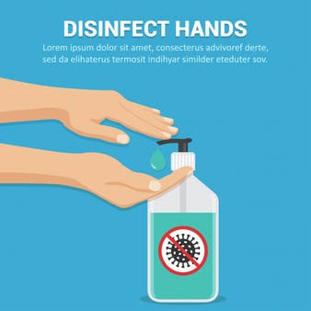
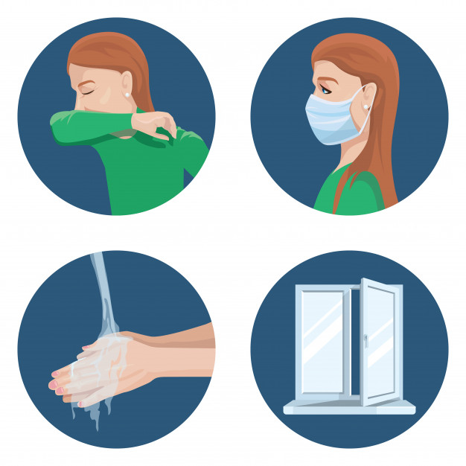
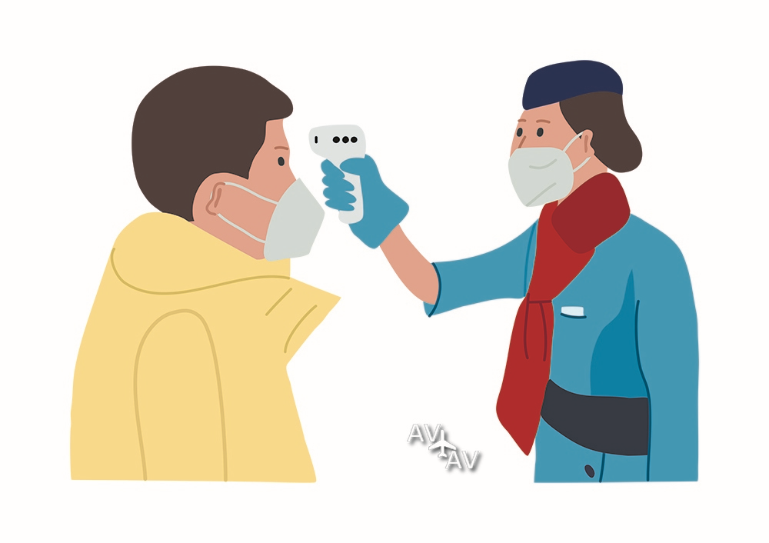
Соблюдение санитарно-гигиенических требований при проведении учебного процесса
-Требовать ношения маски и сменной обуви обучающимися;
-Перед началом занятия и во время перерывов обработать контактируемые поверхности раствором дез.средств;
-Измерить температуру у обучающихся;
-При обнаружении обучающегося с повышенной температурой, зафиксировать факт в журнале, сообщить заведующему отделением;
-Проветривать помещение в соответствии с графиком проветривания;
-После работы тщательно мыть руки и обрабатывать кожным антисептиком;

Slide 8
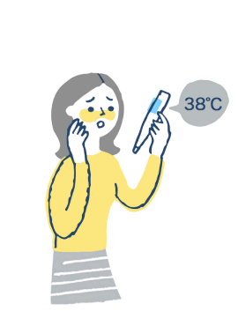
При выявлении обучающихся с признаками заболевания
Направить обучающегося в медицинский кабинет;
Сообщить заведующему отделением об установленном факте заболевания обучающегося;
Обработать контактируемые поверхности
раствором с дез.средствами, проветрить
помещение;
Разъяснить обучающимся контактирующим с заболевшим порядок их действий при
обнаружении признаков болезни.

Slide 9
ПАМЯТКА
лицу, у которого выявлены признаки инфекционных заболеваний (повышенная температура, кашель, насморк) 7" В связи с сохранением высокого уровня заболеваемости ОРВИ, гриппом и угрозой распространения новой коронавирусной инфекции в городе Красноярске напоминаем Вам признаки вирусных инфекций: высокая температура, чихание, кашель, одышка, боль в горле, мышечные боли, насморк или заложенность носа, головная боль, озноб, слабость, потеря обоняния, возможны также тошнота, рвота, диарея. При первых симптомах необходимо вызвать врача из медицинской организации, к которой вы прикреплены! Большинство обучающихся КрасГМУ с полисом ОМС прикреплены: к Отделению общеврачебной практики КрасГМУ, расположенная по адресу г. Красноярск, ул. Партизана Железняка, 1И, телефон регистратуры +7 (391) 228 00 17
Соблюдайте охранительный режим и следуйте всем рекомендациям врача. Категорически запрещено заниматься самолечением. Исключите посещение университета, работы и контакты с другими людьми. Носите маску, если заболели сами или если среди друзей и родственников есть заболевшие гриппом или ОРВИ. В случае повышения температуры тела, наличии кашля, одышки, тошноты, рвоты обучающимся, проживающим в общежитии КрасГМУ, следует предупредить вахтера общежития, указать номер комнаты, группу, факультет, свой сотовый телефон, а затем вызвать бригаду «Скорой помощи» по телефону 03 (с сотового телефона 103). В соответствии с Постановлениями Главного государственного врача РФ и Методическими рекомендациями по профилактике новой коронавирусной инфекции (COVID-19) в образовательных организациях высшего образования (разработаны и утверждены Федеральной службой по надзору в сфере защиты прав потребителей и благополучия человека 29.07.2020) все иностранные обучающиеся, прибывшие из-за границы, обязаны приобрести полис ДМС, в который включены: медосмотр, тесты на ВИЧ, гепатит В и тест на COVID-19 методом ПЦР. Региональная «горячая линия» для граждан, вернувшихся из стран с неблагополучной эпидемиологической ситуацией по коронавирусу 8-800-100-56-53.

Slide 10
Решение
Преподавателям завершить методическое оснащение учебного процесса в условиях реализации дистанционного обучения (до 20 октября 2020г.;
Преподавателям обеспечить выполнение требований к проведению учебного процесса в условиях COVID-19(ежедневно).

Slide 11
Благодарим за внимание!

